Slide 1


МОУ СОШ №50

Slide 2
СОЦИАЛЬНО ЗНАЧИМЫЙ ПРОЕКТ
ШКОЛЬНАЯ ПЛОЩАДКА.
ПОЛОСА ПРЕПЯТСТВИЙ
МОУ СОШ №50

Slide 3
Цель проекта и его
концептуальное обоснование
МОУ СОШ №50

Slide 4
Концепция
воспитание патриотов России, способных встать на защиту интересов страны
осуществление исторической преемственности поколений, сохранение и развитие армейских традиций
МОУ СОШ №50

Slide 5
Цели
прививать интерес к занятиям военно-прикладными видами спорта
познакомить и приобщить подрастающее поколение к школьным традициям
повысить интерес учащихся к службе в армии
МОУ СОШ №50

Slide 6
Задачи
улучшение материально-технической базы по основам военно-спортивной подготовки
построение полосы препятствий
организация систематических занятий военно-прикладными видами спорта
проведение соревнований военно-патриотической направленности
МОУ СОШ №50

Slide 7
Задачи
создание условий для социализации личности
формирование гражданского самосознания
развитие познавательных и творческих способностей школьников
укрепление и пропаганда школьных спортивных и физкультурно-оздоровительных традиций
МОУ СОШ №50

Slide 8

ОСОЗНАТЬ
ПРИОБЩИТЬ
ПОНЯТЬ
ОБЪЯСНИТЬ
ШКОЛЬНАЯ ПЛОЩАДКА. ПОЛОСА ПРЕПЯТСТВИЙ
МОУ СОШ №50

Slide 9

Девиз
проекта
СОЗДАВАТЬ
ПРИОБЩАТЬ
ПРЕОДОЛЕВАТЬ
МОУ СОШ №50

Slide 10


Нормативная база
МОУ СОШ №50

Slide 11
Первые шаги проекта
МОУ СОШ №50

Slide 12
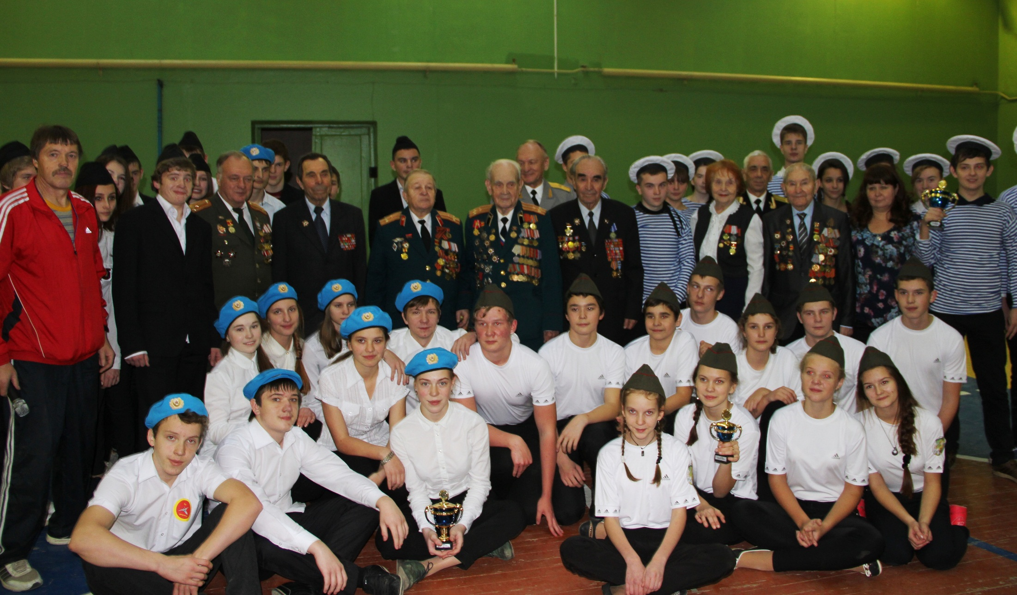
Военно-спортивный праздник
«Юнармейский калейдоскоп»
МОУ СОШ №50

Slide 13
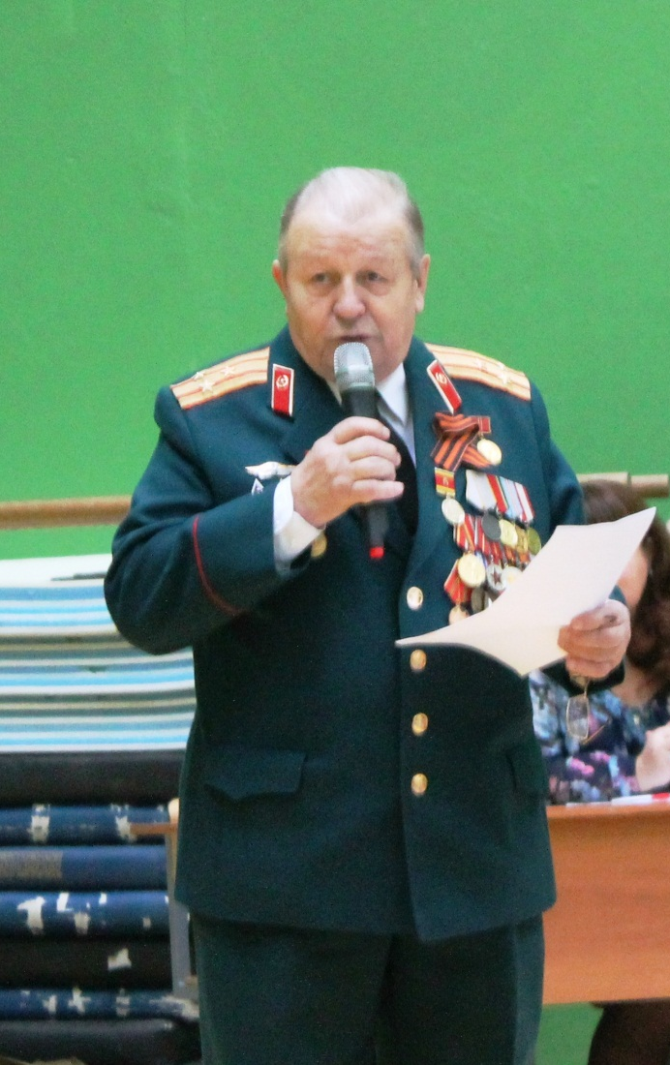
Военно-спортивная игра
«Никто кроме нас»
Никодимов Николай Тимофеевич
- председатель Совета ветеранов
Заволжского района г. Твери
- полковник
- детский узник фашистских
концлагерей
МОУ СОШ №50

Slide 14
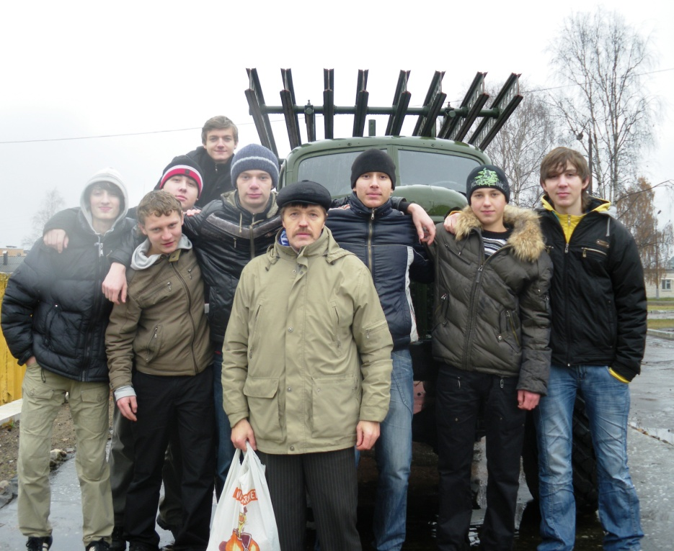
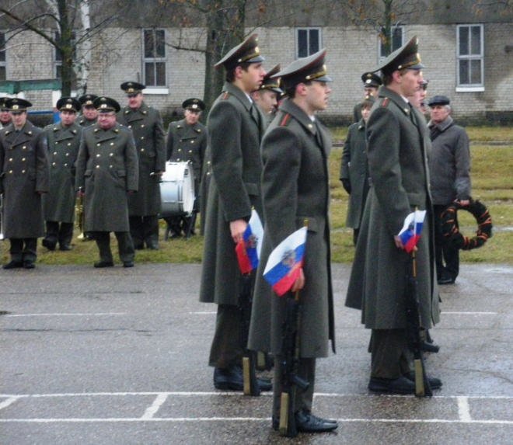
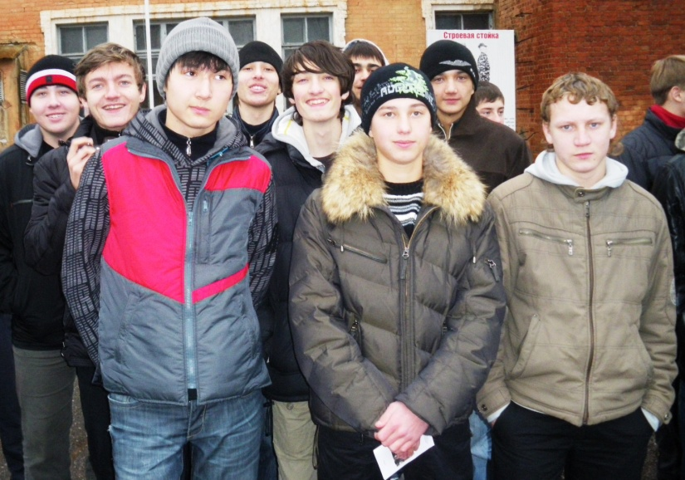
Экскурсия в воинскую часть
МОУ СОШ №50

Slide 15
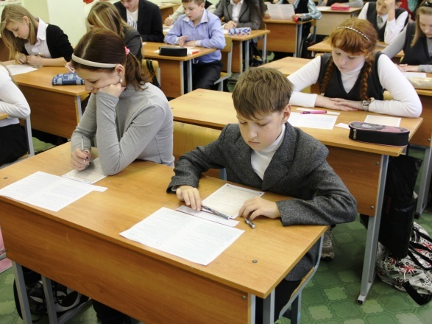
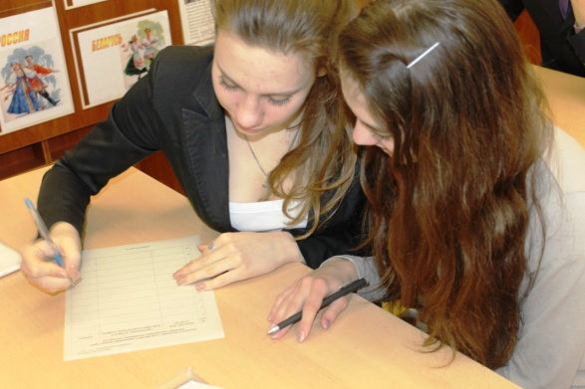
Анкетирование
«Школьная спортивная площадка»
«Школьная спортивная площадка» 1. Нравится ли тебе наша школьная спортивная площадка? да нет затрудняюсь ответить не знаю 2. Хочешь ли ты, чтобы ее сделали лучше? да нет затрудняюсь ответить не знаю 3. Какие из предложенных спортивных сооружений ты хотел бы видеть на спортплощадке? полоса препятствий хоккейная коробка (каток) гимнастический городок площадка для настольного тенниса
МОУ СОШ №50

Slide 16
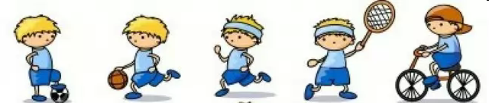
МОУ СОШ №50

Slide 17
МОУ СОШ №50

Slide 18
МОУ СОШ №50

Slide 19
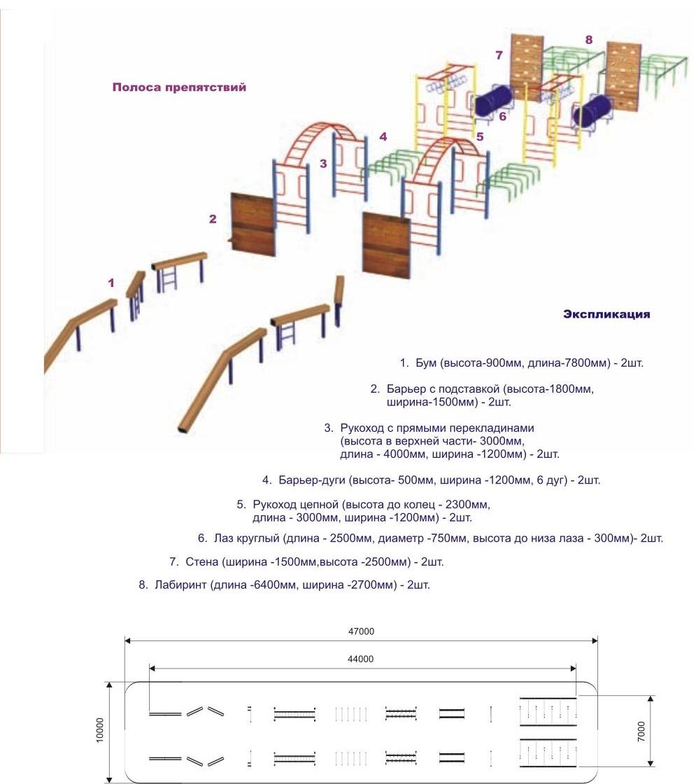
МОУ СОШ №50

Slide 20
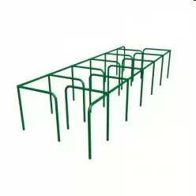
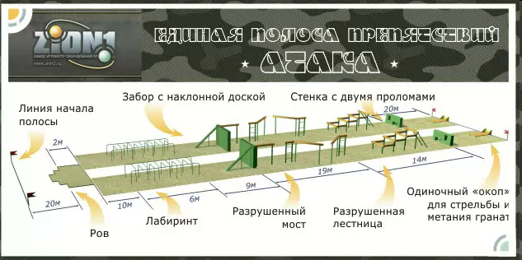

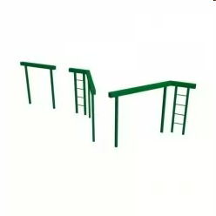
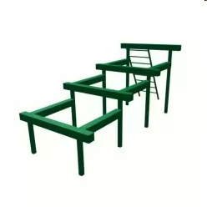

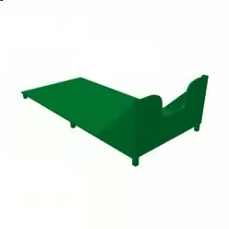
МОУ СОШ №50

Slide 21
Встречи, беседы, выводы…
МОУ СОШ №50

Slide 22
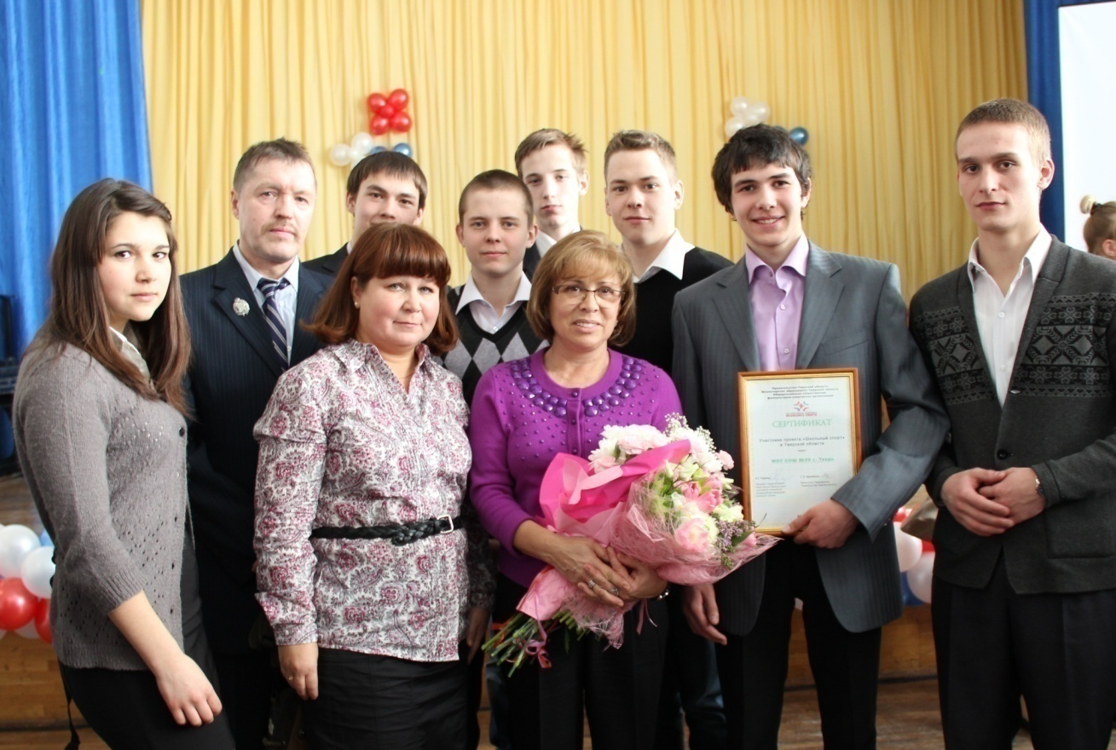
Михаил Васильевич Соловьев
- Заслуженный
учитель РФ
- Почетный
работник общего
образования РФ
- кандидат в мастера спорта по 4 видам: зимнему
и летнему многоборью, лыжам и легкой атлетике
- Председатель областной федерации
марафонского бега
МОУ СОШ №50

Slide 23
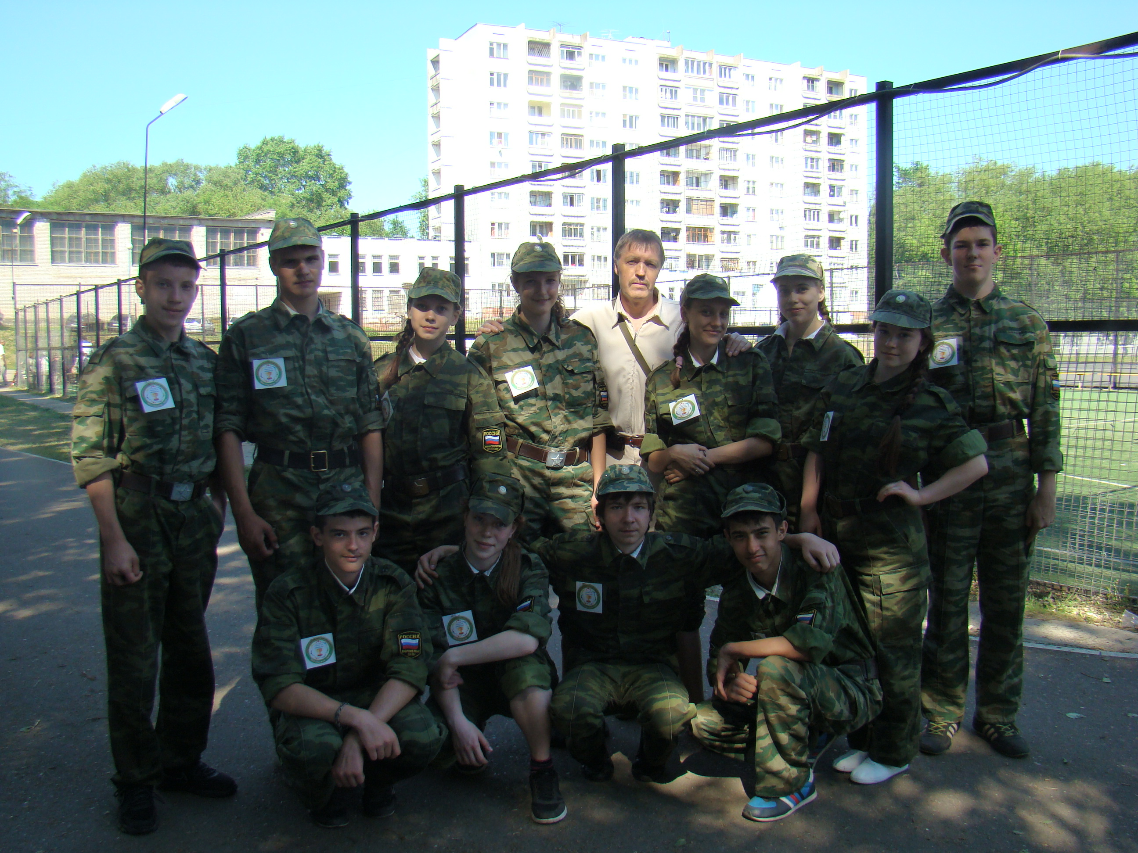
МОУ СОШ №50

Slide 24

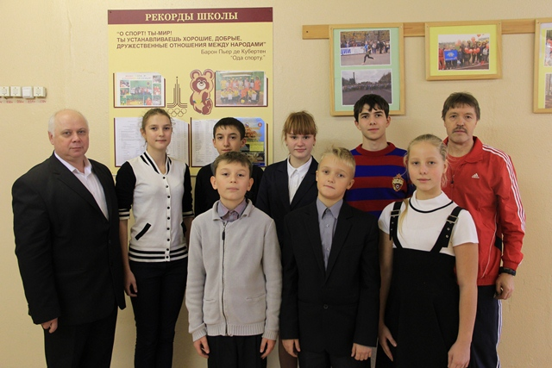

Олег Викторович Осипов
- руководитель физического воспитания
- председатель школьного спортивного
клуба «Юность»
МОУ СОШ №50

Slide 25
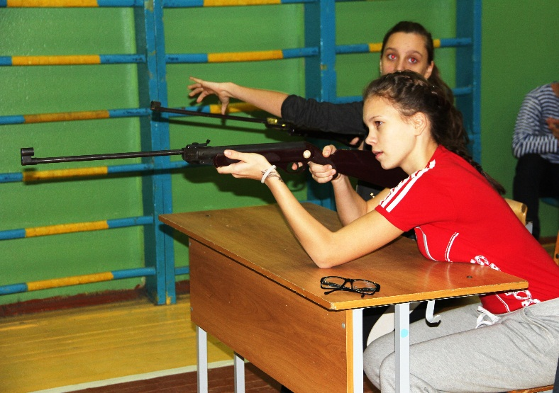
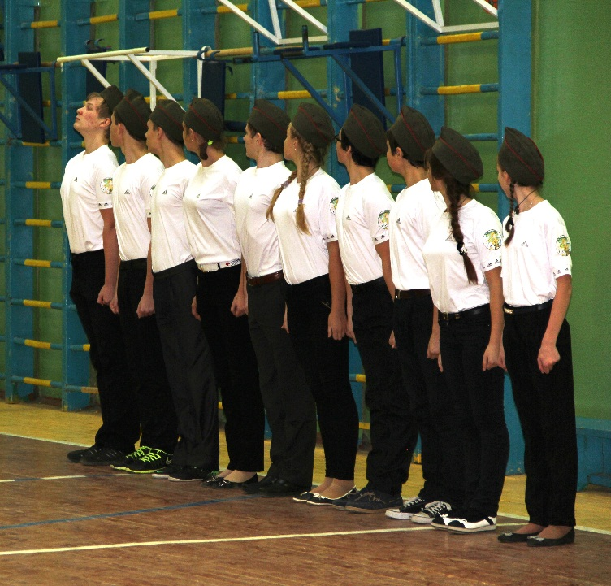
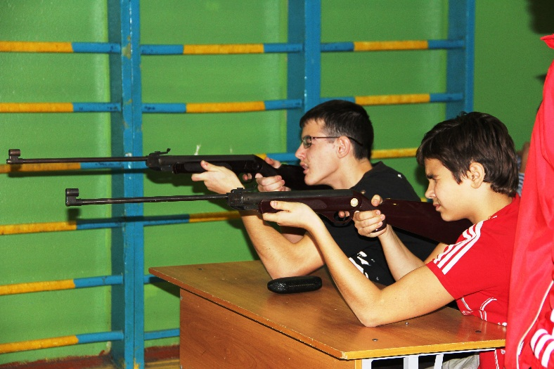
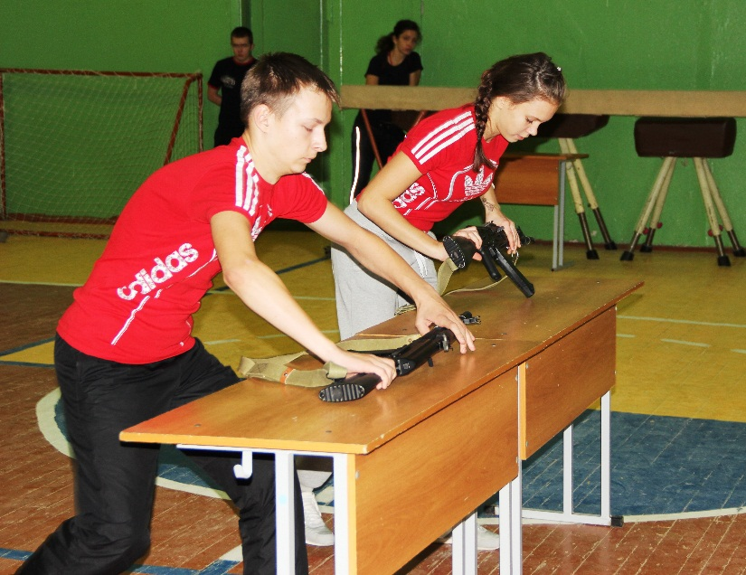
МОУ СОШ №50

Slide 26
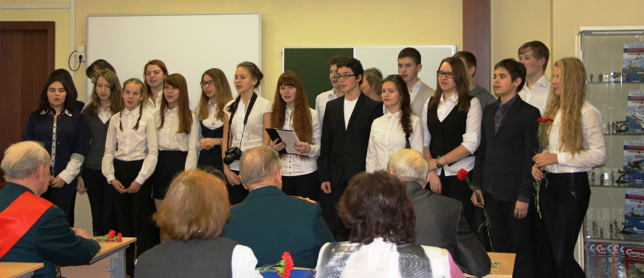
Нина Анатольевна Сергеева
- старший помощник начальника I отделения
подготовки призыва граждан на военную
службу отдела военного комиссариата
Тверской области по г. Тверь
МОУ СОШ №50

Slide 27
Следующие шаги проекта
Марафон «СЛУЖУ ОТЕЧЕСТВУ»
МОУ СОШ №50

Slide 28

уроки мужества «Есть такая профессия…»
творческий конкурс «Полевая почта»
круглый стол «Жить – Родине служить»
акция «Армейский день» /экскурсии в воинскую часть
благотворительная акция «Солдатское сердце»
ЮНАРМЕЕЦ
МОУ СОШ №50
МОУ СОШ №50

Slide 29
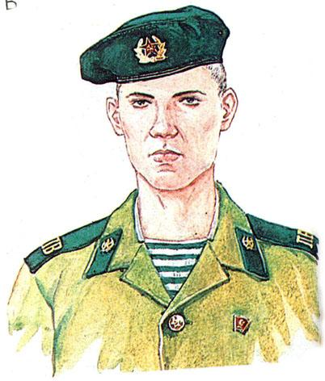
организация и посещение выставок в школьном Музее истории и творчества
работа с семейными архивами «Мой папа в армии»
региональный фестиваль «Песня в военной шинели»
военно-спортивный праздник «Юнармейский калейдоскоп»
военно-спортивный межшкольный
слёт «Армейские палатки»
ЮНАРМЕЙСКИЙ
КАЛЕЙДОСКОП
МОУ СОШ №50

Slide 30

Реализация этого проекта позволит улучшить здоровье детей, решить проблему слабой подготовленности выпускников школы к службе в армии, повысить заинтересованность молодых людей к поступлению в высшие военные учебные заведения, поднять на новый уровень качественные показатели участия команд школы в соревнованиях различной направленности, использовать полосу препятствий при подготовке команд близлежащих школ.
МОУ СОШ №50

Slide 31
спасибо за внимание!
МОУ СОШ №50

